Slide 1
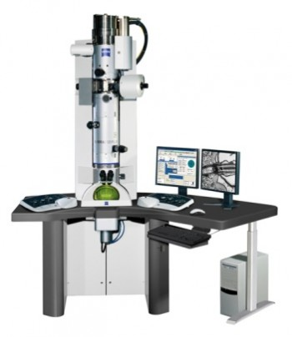
میکروسکوپ الکترونی

Slide 2
مقدمه
وقتی نیاز به رزولوشن بیشتری باشد البته این رزولوشن بالا هزینه هایی می تواند داشته باشد. وقتی نیاز به دیدن ریز ساختارهای داخل سلول باشد از میکروسکوپ الکترونی استفاده می شود.
آماده سازی پیچیده نمونه و نمونه دیده شده شاید انطباق کمتری با ساختار زنده اصلی داشته باشد.
حالت زنده سلول سلول در این موارد نادیده گرفته می شود.
طول موج الکترون کاهش می یابد وقتی سرعتش افزایش پیدا کند.
ولتاژ تا 100 هزار ولت و طول موج الکترون 0/002 نانومتر است که 100 هزار بار بیشتر از میکروسکوپ نوری است. به علت خطای عدسی در EM قدرت تفکیک تا 0.05 نانومتر یا 0.5 آنگستروم خواهد بود زیرا فقط قسمت وسط عدسی استفاده می شود و NA موثر آن کم می باشد.
مشکلات آماده سازی، کنتراست، آسیب های اشعه عموما رزولوشن موثر برای نمونه های زیستی را تا 1 نانومتر یا 10 آنگشتروم کاهش می دهد که این 200 برابر بهتر از رزولوشن LM می باشد.

Slide 3
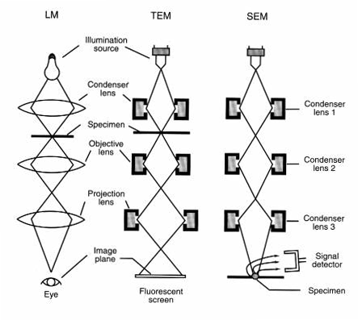
transmission electron microscopy
& scanning electron microscopy
TEM‌ و SEM
الکترون از نمونه گذشته و تصویر تشکیل می شود اما در SEM‌الکترون های منعکس شده از نمونه (الکترون های ثانویه) از سطح نمونه تصویر را تشکیل می دهد.
ایجاد ولتاژ زیاد بین کاتد و آند بین 40 تا 100 هزار) و انتشار الکترون ها از فیلامنت (تفنگ الکترونی)
الکترون های با بار منفی از یک سوارخ عبور کرده و ایجاد پرتوهای الکترونی ی کند.
الکترون ها از ستونی عبور کرده که حاوی عدسی های الکترومغناطیسی است.
الکترون ها چون قدرت نفوذ کمی دارند (50 -100 نانومتر ضخامت نمونه باید باشد) بنابراین نمونه ها باید نازک شوند.

Slide 4
به طور کلی TEM شبیه LM است اگر چه آن بزرگتر است.
منبع روشنایی یک فیلامنت یا کاتد بوده که الکترون را در بالای یک ستون استوانه ای به طول 2 متر منتشر می کند. هوا اول باید به خارج از ستون پمپ شود تا خلاء ایجاد شود. الکترون سپس توسط یک شتاب دهنده توسط آند تشدید شده و اجازه می دهد که الکترون ها از یک سوارخ عبور کنند تا پرتوهای الکترونی ایجاد شود و به سمت پایین ستون حرکت کند.
کویل های مغناطیسی در فواصلی در ستون قرار دارند که الکترون ها را فوکوس می کنند. شبیه لنزها های شیشه ای در LM هستند.
نمونه ها در خلاء قرار داده می شوند در مسیر پرتوهای الکترون
رنگ میزی نمونه ها با مواد الکترون-دنس در TEM

Slide 5
برخی الکترون ها از نمونه عبور می کنند که منتشر شده به وسیله ساختارهایی که با مواد الکترون دنس رنگ شده اند.
بقیه فوکوس می شوند که تصویر تشکیل شود در روشی شبیه تصویر میکروسکوپ نوری.
چون الکترون های که منتشر می شوند از بین می روند نواحی فشرده نمونه به عنوان مناطقی که جریان الکترون کاهش یافته در آن مناطق تاریک به نظر می رسند.

Slide 6
آماده سازی نمونه
کنتراست در EM‌ وابسته به عدد اتمی است، هر چه عدد اتمی بیشتر باشد کنتراست بیشتر است. بنابراین فلزات سنگین برای افزایش کنتراست استفاده می شود مانند اورانیوم، سرب و اسمیوم
نقاط سیاه را الکترون دنس گویند.
آب گیری نمونه های زیستی (پرتوهای الکترون تنها در خلاء کار می کنند.
اشکال EM: دیدن نمونه ها در شرایط غیر فیزیولوژیکی ممکن است.
TEM‌ فیکس کردن نمونه در گلوتارآلدئید برای اتصال با پروتئین ها و تترا اکسید اسمیوم: فیکس و رنگ آمیزی چربی ها
آب گیری در درجات صعودی الکل و قالب گیری در رزین هایی مانند اپون برای برش گیری نازک

Slide 7
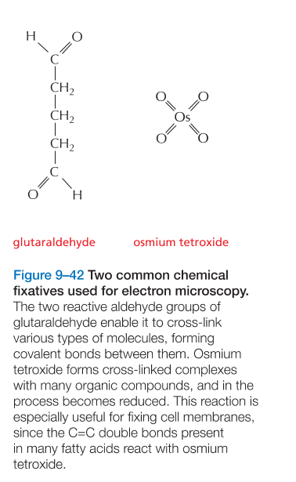
نمونه های زیستی نیاز به آماده سازی خاصی برای میکروسکوپ الکترونی دارند.
به علت خلاء نمونه های زنده استفاده نمی شوند.
فیکس کردن نمونه ها در گلوتارآلدئید: پیوند با مولکول های پروتئینی
تترا اکسید اسمیم: پیوند با دو لایه چربی و هم با پروتئین ها
چون الکترون ها قدرت نفوذ کمی دارند بافت فیکس شده باید بریده شود به برش های نازکی (100-25 نانومتر)یعنی حدود 1/200 ضخامت یک سلول)
نمونه باید آب گیری شود و اجازه داده شود که رزین ها در آن نفوذ کنند تا یک بلوک پلاستیکی شکل گیرد سپس بلوک ها بریده شوند با یک میکروتوم خاص که از چاقوی الماس یا شیشه ای استفاده می شود.

Slide 8
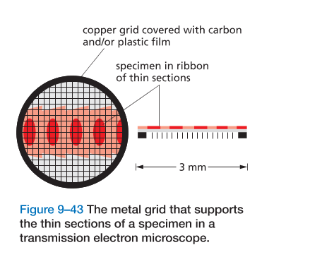

Slide 9
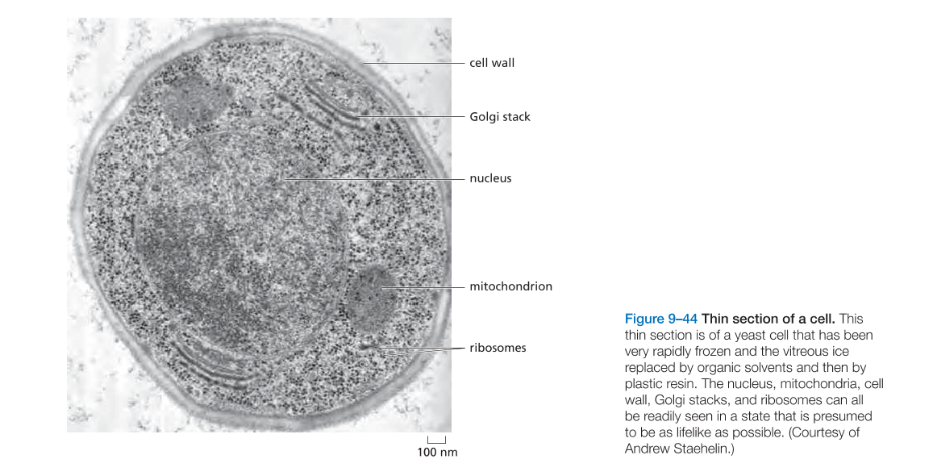
فیکس شدن مناسب در میکروسکوپ الکترونی یک چالش است.
بهترین روش برای این مشکل فریز کردن سریع است که این با قرار دادن نمونه روی بلوک مس تمییز و سرد کردن با هلیوم مایع است. یا با غرق کردن در آن یا اسپری کردن روی آن یا با سردن کردن در فشار بالا
برخی از نمونه های فریز شده مستقیما می توانند با EM آزمایش شوند با استفاده از یک نگهدارنده نمونه خاص. یا بلوک می تواند شکسته شود تا سطوح داخلی آشکار شود
روش معمول فریز کردن سریع، جایگزینی محلول های آلی با آب قالب گیری بافت در رزین های پلاستیکی و سرانجام برش های نازکی گرفته و سپس رنگ آمیزی شود.
این روش اگرچه مشکل است اما بافت را نزدیک به حالت زنده نگه می دارد.

Slide 10
کنتراست تصویر وابسته به تراکم الکترون ها است. تراکم الکترون ها وابسته به عدد اتمی است. هر چه عدد اتمی بیشتر باشد الکترون های بیشتری منتشر می شوند و آن بخش تصویر تاریک است. نمونه های زیستی از اتم هایی با عدد اتمی خیلی کم تشکیل شده اند (اکسیژن، کربن، نیتروژن و هیدروژن)
برای آنکه قابل مشاهده باشند معمولا بافت ها قبل از برش گیری با نمک های فلزات سنگین مانند اورانیوم سرب و اسمیوم آغشته می شوند.
درجه آغشتگی یا رنگ آمیزی با این نمک ها برای بخش های مختلف سلول فرق می کند. چربی ها برای مثال تمایل دارند که رنگ تیره بگیرند بعد از فیکس کردن با اسمیوم، و موقعیتشان هم در غشاهای سلولی آشکار می شود.

Slide 11
ماکرومولکول های خاص می تواند با استفاده از ایمونوگولد میکروسکوپ الکترونی موقعیت یابی شوند.
Immunogold EM:
یک تکنیک رنگ آمیزی در میکروسکوپ های الکترونی است.
انکوبه کردن برش نازک با آنتی بادی اولیه خاص و سپس با دومین آنتی بادی که به آن یک ذره طلا کلوئیدی متصل شده است. ذره طلا یک الکترون دنس بوده و به عنوان نقطه سیاه در میکروسکوپ الکترونی دیده می شود.
آنتی بادی های مختلف می تواند به ذرات طلای با اندازه های متفاوت متصل شود و بنابراین چندین پروتئین می تواند در یک نمونه تعیین موقعیت شود.
یکی از مشکلات ایمونوکلد این است که انتی بادی ها و ذرات طلا به داخل رزین نفوذ نمی کنند بنابراین این ها تنها آنتی ژن هایی که در سطح برش وجود دارد را آشکار می کنند.

Slide 12
تصویر سه بعدی از یک شیئ
برش های نازک اغلب در تهیه تصاویر سه بعدی به مشکل برخورد می کنند وقتی با TEM دیده شوند. تصویر از یک شیئ متصل ممکن است به صورت دو یا چند نقطه جداگانه به نظر برسند.
سه بعدی می تواند از برش های سریالی ساخته شود اما این کاری طاقت فرسا است.
اما تصاویر سه بعدی اطلاعات کاملی از شی ء می دهد و اطلاعاتی از بین نمی رود.
در CT-scan روش های کامپیوتری استفاده شده که تصویر از جهات مختلف و ویوهای مختلفی دیده شود.
در روش EM tomography نگه دارنده نمونه در میکروسکوپ می چرخد بنابراین همان نتایج سی تی اسکن بدست می آید.

Slide 13
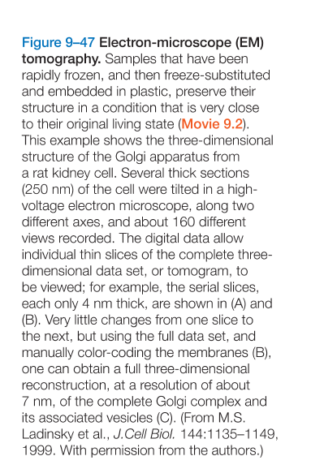
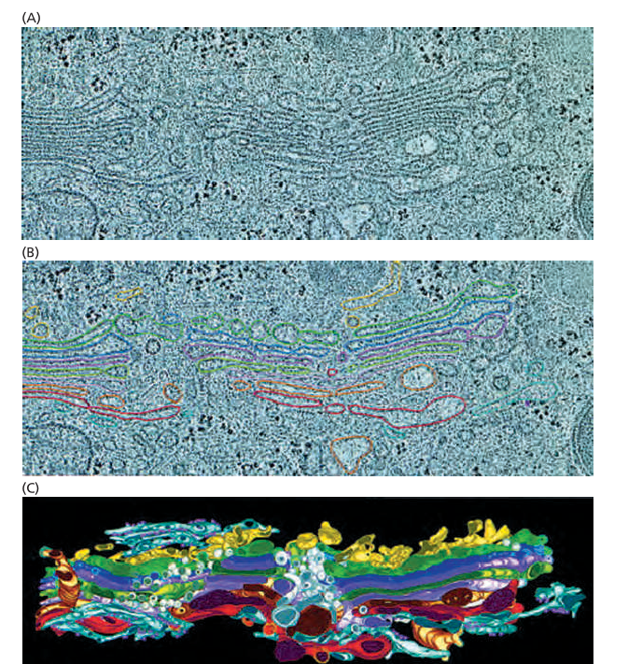
در این روش ساختار سه بعدی بدست می اید که با استفاده از دیدهای متفاوت از یک شیئ بدست می اید. با ترکیب هر ویوی انفرادی
یک توموگرام یا سه بعدی از ساختار دستگاه گلژی یا اسکلت سلولی درست خواهد شد.
این روش حتی برای نمونه های رنگ نشده فریز شده آب دار هم استفاده می شود یا حتی برای یک سلول یا ارگانل کامل یخ زده استفاده می شود.
میکروسکوپ الکترونی یک پل محکم بین یک مولکول تا کل سلول است.

Slide 14
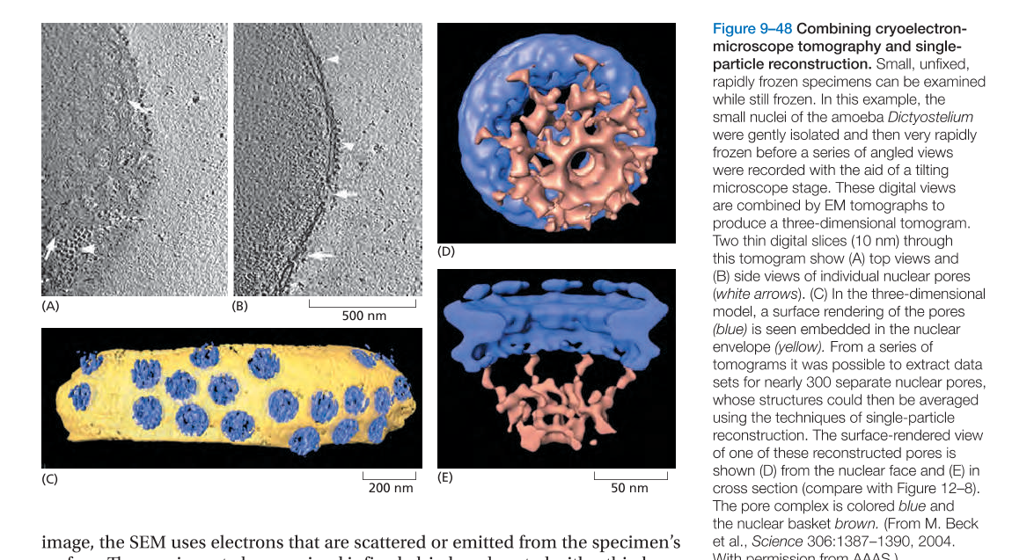

Slide 15
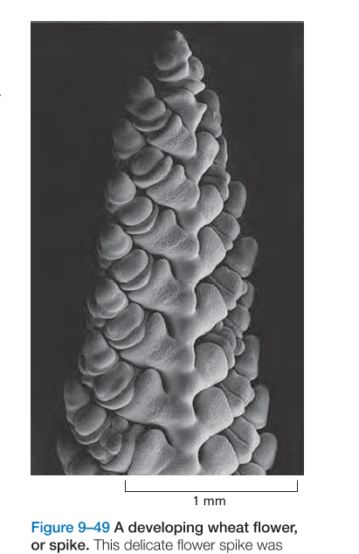
SEM
مستقیما یک تصویر سه بعدی از سطح نمونه تولید می کند.
SEM معمولا کوچکتر، ارزانتر و ساده تر از TEM است.
در TEM از الکترون هایی که از نمونه می گذرند تصویر تشکیل می شود اما در SEM از الکترون هایی که منعکس شده اند از سطح نمونه استفاده می شود.
نمونه فیکس، خشک و کوت شده با لایه نازکی از فلزات سنگین
یا فریز سریع و سپس انتقال به استیج سرد و آزمایش مستقیم با میکروسکوپ
تصاویر سه بعدی از نمونه ایجاد کرده

Slide 16
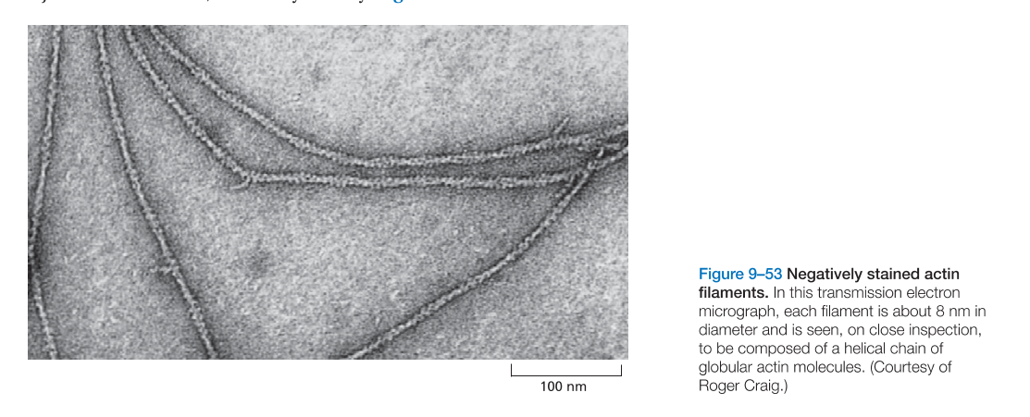
رنگ آمیزی منفی و کرایو الکترون میکروسکوپ: دیدن ماکرومولکول ها با رزولوشن بالا
نمونه روی لایه (فیلم) نازکی از کربن قرار داده می شود و با محلول فلزات سنگین مانند استات اورانیل قرار داده می شود. بعد از شک شدن نمونه، یک لایه نازک فلز سنگین در همه جا هست غیر از جائی که ماکرومولکول هست و در آنجا فلز سنگین جذب شده است. چون ماکرومولکول اجازه می دهد که الکترون از آن به سادگی عبور کند. این رنگ آمیزی منفی است
مفید برای مطالعه ماکرومولکول های بزرگ از قبیل ویورس ها و ریبوزوم ها و دیدن فیلامنت های پروتئینی

Slide 17
رنگ آمیزی مثبت
استفاده از استات اورانیل (92) (متصل به اسیدهای نوکلئیک و پروتئین ها) 1% تا 2%
سیترات سرب (عدد اتمی 82):
رنگ آمیزی منفی: رنگ آمیزی فیزیکی و ارتباطی با اجزای سلولی ندارد. بیشتر برای ویروس ها و سطوح ناصاف به کار می رود.

Slide 18
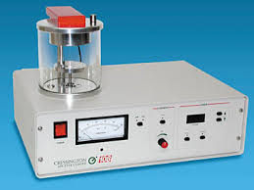
دستگاه سایه زدن sputter coater
برای استفاده در SEM
استفاده از طلا و پلاتین
ایجاد خلا در محفظه و جار و فرستادن گازهای نجیب مانند آرگون تا ذرات طلا همگن بنشیند.
چرخیدن جسم با موتور و در جهات مختلف تا تمام پستی و بلندی ها کوت شود.

Slide 19
آماده سازی برای SEM
Fixation: شیمیایی و انجمادی
فریز کردن سریع و سپس در دستگاه فریز درایر در خلاء از آن آبگیری می کنیم.
آب در خلا در حالت جامد تبدیل به بخار می شود و بدون عبور از فاز مایع عبور می کند. بعد نمونه روی استاب گذاشته شده و کوت می شود و هدایت پیدا می کند و آماده مطالعه و عکسبرداری است.
دستگاه فریز درایر (آب گیری در خلاء و انجماد توسط دستگاه فریز درایر

Slide 20
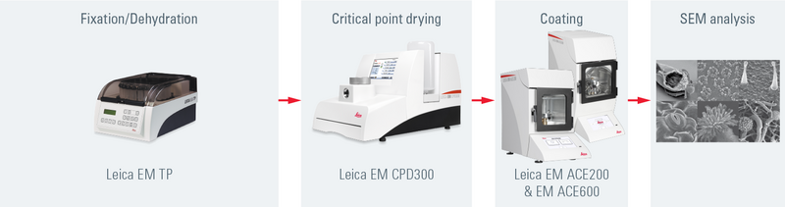
Critical point dryer
آب گیری توسط C02 مایع که تبدیل به گاز می شود و به هنگلم عبور از جسم آب آن را با خود خارج می کند (بدون تغییر ساختار، نمونه آبگیری می شود.
مراحل کار با cpd
فیکسایون با گلوتارآلدئید یا اسید اسمیک
آب گیری
وارد cpd
کوت کردن
مطالعه

Slide 21
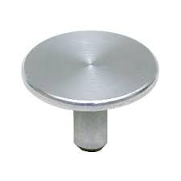
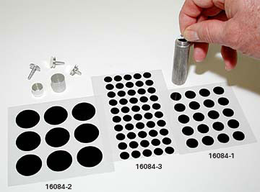
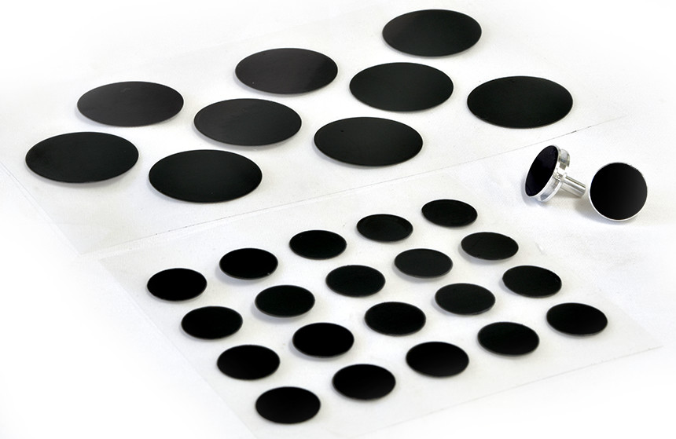
آماده سازی بافت های زیستی برای SEM
روند آماده سازی بافت برای کار با SEM ساده تر از TEM
اغلب نیازی به فیکساسیون نبوده و برش ها توسط دست یا میکروتوم فریزی و ممکن است نمونه مستقیما یا به صورت لیوفیلیزه (فریز-درای) آزمایش شود.
مواد بیولوژیکی تازه:
آماده سازی بافت (2-1 میلی متری)
مونته کردن نمونه روی چسب کربنی و روی استاب آلومینیومی
خشک کردن با سشوار در دمای اتاق
یا با critical point dryer، که بهتر است برای اسکن با SEM
کوت کردن با طلا، کروم، پلاتین و پالادیوم

Slide 22
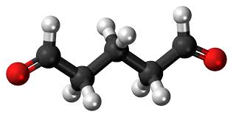
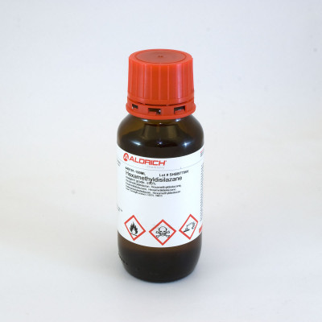
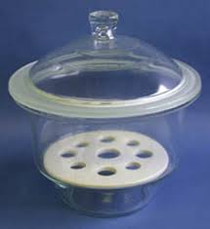
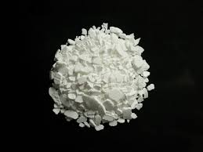
مواد زیستی فیکس شده fixed biological matherials)
فیکس کردن نمونه در گلوتارآلدئید 2 تا 4% برای 1 ساعت با بافر 50 میلی مول سدیم کاکودیلات
شستشو آب گیری (50-70-95-100% اتاتول) هر کدام 15 دقیقه
انتقال به هگزامتیل دزیل آزان (HMDS) hexamethyldisilazane برای 10 دقیقه (جلوگیری از چروک و جمع شدن نمون)
خشک شدن نمونه در دسیکاتور در دمای اتاق
مونته کردن نمونه روی stub آلومینیومی با چسب کربنی
گذاشتن نمونه در ظرف حاوی drierite (جذب رطوبت) یا کلرید کلسیم

Slide 23
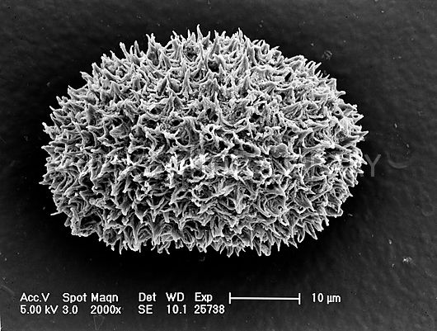
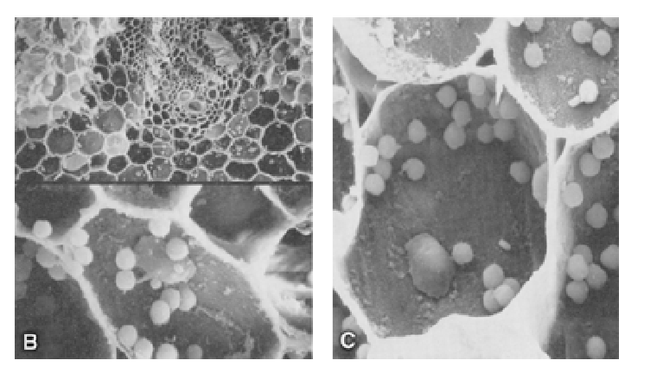
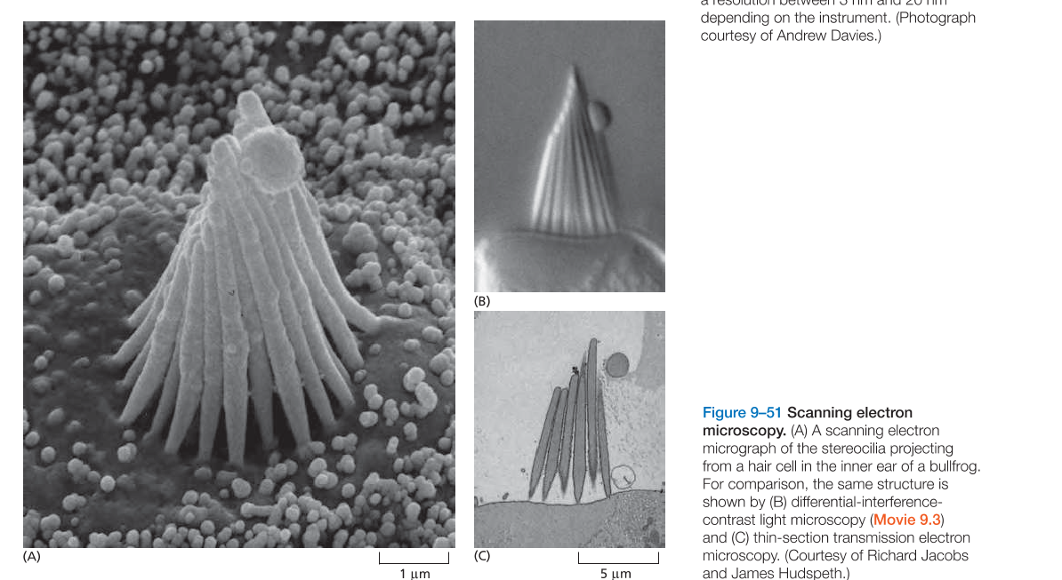
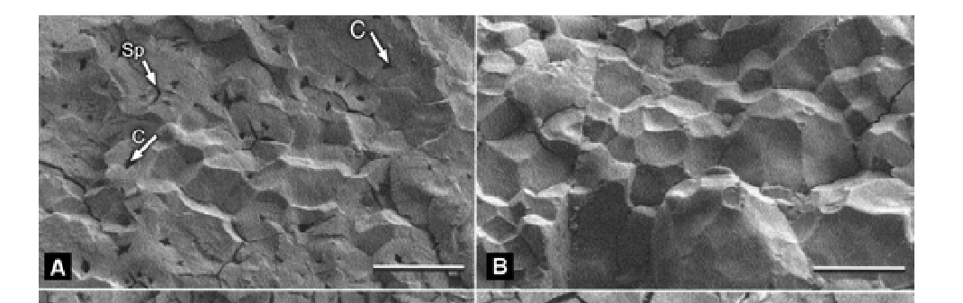
کاربردهای SEM
گیاه شناسی (نشان دادن کلروپلاست پر از نشاسته، دانه گرده اسپورهای قارچ، نشاسته در برنج

Slide 24
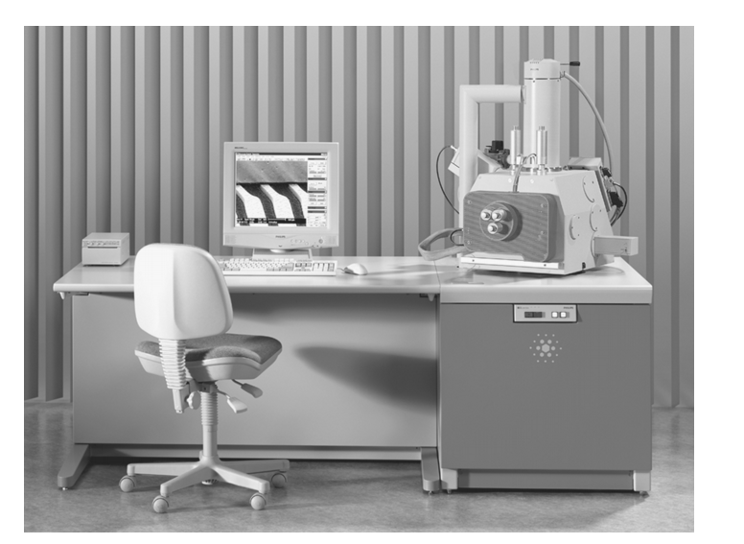

Environmental scanning electron microscopy (ESEM)
اولین بار در دهه 1980 ایجاد شد.
دیدن نمونه در حالت زنده، آب دار، کوت نشده و بدون خشک کردن و کشتن
سیستم پمپ کردن افتراقی: فشار در ستون اطراف تفنگ ${10}^{−4}$پاسکال است در حالیکه محفظه نمونه فشار بالاتری دارد مانند 665 پاسکال (لنزها و تفنگ الکترونی در شرایط خلاء بالا بوده در حالیکه نمونه در شرایط هیدراته قرار دارد).
دارای gaseous secondary electron detector (GSED) که حاوی ولتاژ با بار مثبت بوده که الکترون های ثانویه از نمونه را شدت می دهد.

Slide 25
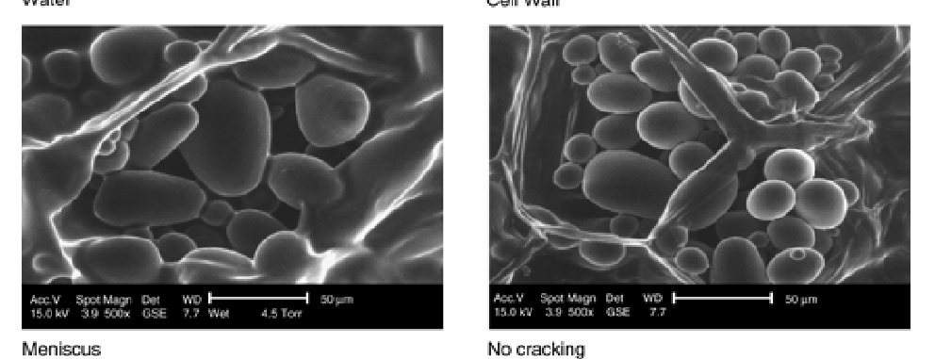
کاربردهای ESEM
بافت گیاهان

Slide 26
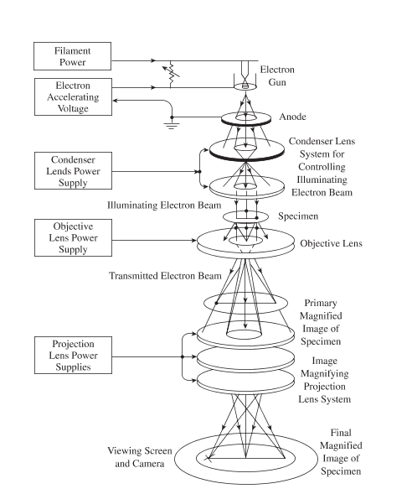
TEM
اولین EM Ruska and Knoll (1932) در آلمان
اولین EM تجاری توسط شرکت Siemens آلمان در سال 1939
پرتوهای الکترونی از یک فیلامنت تنگستن تولید و در اثر والتاژ بسیار بالا (50 تا 100 هزار ولت) به پایین رانده می شود.
فیلامنت های lanthanum hexaboride و field-emission هم وجود دارد.

Slide 27
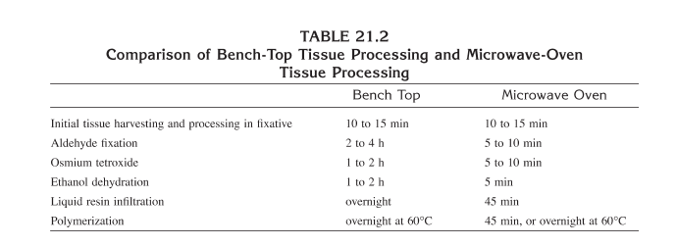
آماده سازی بافت ها برای TEM
تثبیت، آب گیری و برش گیری بافت ها برای TEM حدود 1 هفته زمان می برد در حالیکه روی میز (bench) انجام می شود.
اما تکنیک های آماده سازی بافت توسط microwave زمان را تا 4 ساعت کاهش داده است.
مایکروویو باعث حرکت یون ها و مولکول های دوقطبی مانند آب شده که سریع تر جلو و عقب کنند. همچنین باعث سرعت نفوذ بیشتر رزین ها و فیکساتورها، سرعت بیشتر واکنش های شیمیایی (واکنش بین فیکساتورها و مولکولهای زیستی) و کارایی بیشتری نسبت به روش معمول on bench دارد.

Slide 28
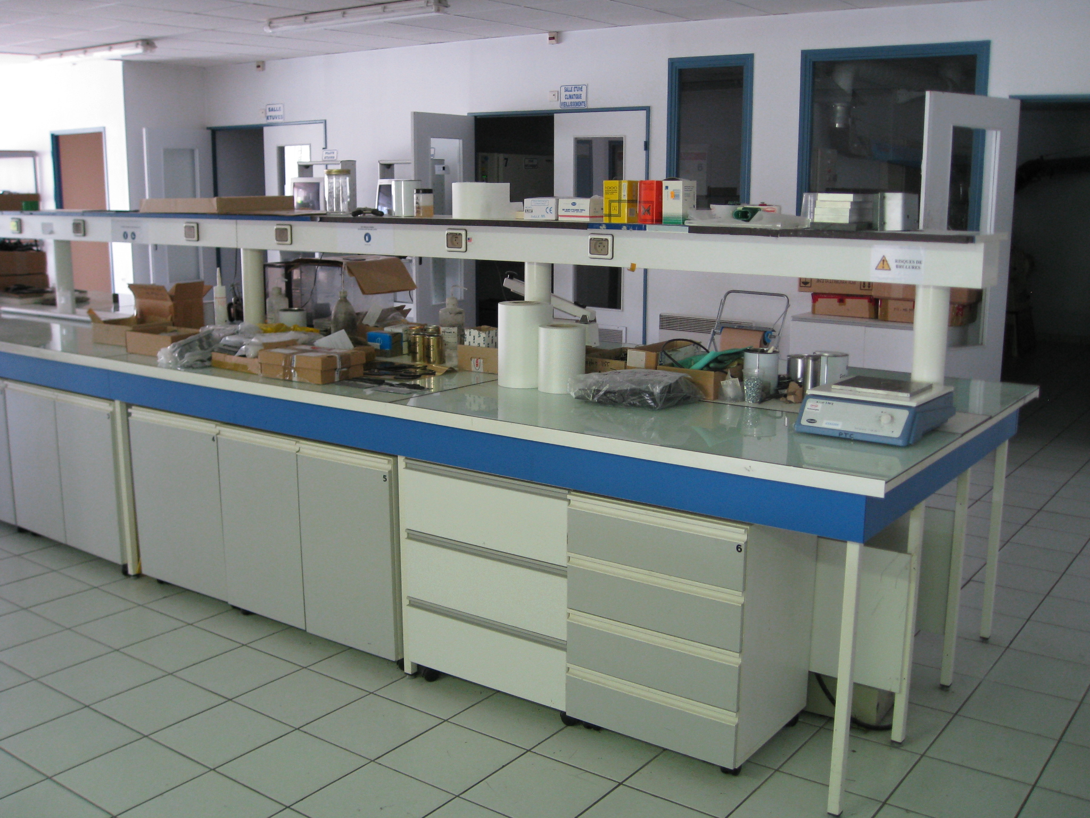
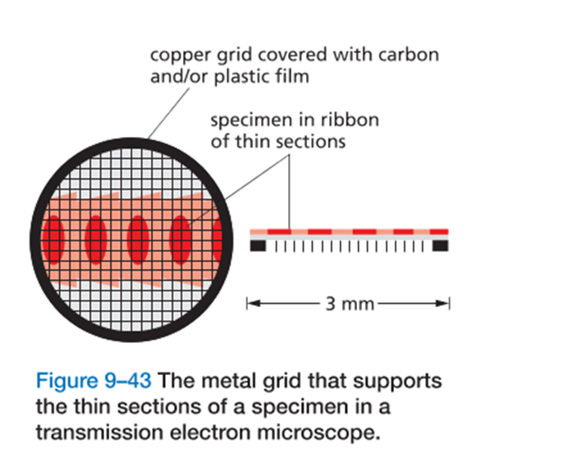
آماده سازی بافت برای الکترون میکروسکوپی
برش بافت به اندازه حدود 1 میلی متر بصورت ورقه پهن
فیکس کردن در گلوتارآلدئید 2 تا 4% با بافر سدیم کاکودیلات 50 میلی مولار (pH=7)
آلدئیدها معمولا به پروتئین ها متصل می شوند (یک شب).
شستشو در بافر (دو تا سه بار)
فیکس کردن در تترا اکسید اسمیوم 1 تا 2% (1 تا 2 ساعت)
(اسمیوم تترا اکسید به بسیاری از ماکرومولکول ها مخصوصا چربی ها متصل شده و استخراج چربی در طول آبگیری را کاهش می دهد).
شستشو در آب مقطر (dH2O)
آب گیری در درجات صعودی الکل (10 تا 20 دقیقه).
قرار دادن بافت در اکسید پروپیلن: نفوذ پذیری رزین اپوکسی را زیاد می کند).
قرار دادن در مخلوط 1:1 اکسید پروپیلن و رزین و سپس داخل رزین مایع 100% به مدت چندین ساعت تا یک شب (آون 60 درجه)
بلوک جامد باید در یک سطح به شکل ذوذنقه در آید (در زیر میکروسکوپ تشریح)
بلوک ها برش گیری شده (1 تا 2 میکرومتر) برای استفاده برای مطالعه با LM و سپس برش های 50 تا 90 نانومتری با چاقوی الماس اولترامیکروتوم
قرار دادن برش ها روی گرید مسی 3 میلی متری
رنگ آمیزی گرید با استات اورانیل و سپس سیترات سرب
آماده برای مطالعه با TEM

